Slide 1
Поддержка развития малого и среднего бизнеса в сфере цифровых закупок
Выполнили ст.гр.ОЗМ-ФМ-18
Поздина Дарья
Чусовитина Татьяна

Slide 2
ЧТО ТАКОЕ ЦИФРОВАЯ ТРАНСФОРМАЦИЯ бизнеса?
Цифровизация
малого и среднего бизнеса
внедрение современных технологий в бизнес-процессы предприятия
Цифровые каналы связи
Омниканальность
Искусственный интеллект, роботизация

Slide 3
ПРЕИМУЩЕСТВА ЦИФРОВОЙ ТРАНСФОРМАЦИИ малого и среднего БИЗНЕСА:
улучшение клиентского опыта
гибкость и ускорение бизнес-процессов
инновационные возможности для развития малого и среднего бизнеса
использование современных технологий для работы с данными
партнерство и сотрудничество
77% руководителей считают цифровую трансформацию
ключевым направлением развития малого
и среднего бизнеса¹
^{1Economy InteLLigence Unit}

Slide 4
«Не рекомендуют начинать процесс цифровизации одновременно по всей компании, если ранее не было такой практики. Для начала стоит запустить пилотный проект на сильном подразделении или нанять опытного специалиста»
Наталья Трукец,
региональный менеджер по персоналу, X5 Retail Group
«В первую очередь цифровизация малого и среднего бизнеса важна для компаний, работающих в среде жесткой конкуренции»
Сергей Родионов, директор по развитию, «Инфосистемы Джет»
«Стоимость цифровой трансформации малого и среднего бизнеса будет зависеть от того насколько масштабными будут изменения. Необходимо учитывать текущее состояние процессов, инфраструктуры и информационных систем»
Елена Устюгова, руководитель группы повышения операционной эффективности КПМГ в России и странах СНГ
Основные этапы цифровизации малого и среднего бизнеса
Этап традиционного бизнеса
Этап присутствия цифровизации
Этап формальной цифровизации
Стратегический этап цифровизации
Этап цифровой конвергенции
Инновационно-адаптивный этап

Slide 5
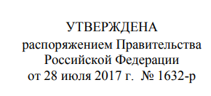
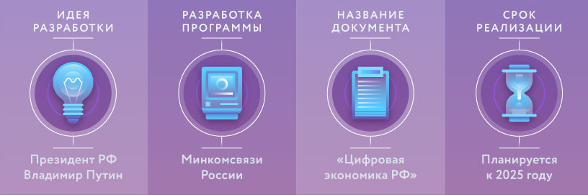
Цифровая экономика – хозяйственная деятельность, в которой ключевым фактором производства являются данные в цифровом виде, обработка больших объемов и использование результатов анализа которых по сравнению с традиционными формами хозяйствования позволяют существенно повысить эффективность различных видов производства, технологий, оборудования, хранения, продажи, доставки товаров и услуг¹
¹Стратегии развития информационного
общества РФ на 2017-2030 годы
П Р О Г Р А М М А
«Цифровая экономика Российской Федерации»

Slide 7
«В настоящий момент цифровая экономика в развитых странах представлена примерно 5,5% ВВП, в России это 2,8%, то есть мы в два раза отстаем от развитых стран по объемам цифровой экономики, представленной в общем объеме ВВП»,
Алексей Щедрин, заместитель директора по особым поручениям «Ростеха»
Малый и средний бизнес

Slide 8
Федеральный закон «О контрактной системе в сфере закупок товаров, работ, услуг для обеспечения государственных и муниципальных нужд» от 05.04.2013 N 44-ФЗ
Цель контрактной системы - внедрение единого прозрачного цикла формирования, размещения госзаказа и исполнения госконтрактов.
Федеральный закон «О закупках товаров, работ, услуг отдельными видами юридических лиц» от 18.07.2011 N 223-ФЗ (в редакции от 30.10.2018 N 391-ФЗ)
Установлены основные требования к проведению закупок:
информационная открытость;
отсутствие дискриминации участников и необоснованных ограничений конкуренции;
целевое и экономически эффективное расходование средств на приобретение товаров, работ, услуг.
Плюсы цифровой экономики для малого и среднего бизнеса
Электронные закупки - замена «бумажных» процедур закупок:
процедурами на основе ИКТ (электронные извещения, предложения, процедуры, документы, отчеты);
онлайн-инструментами на основе ИКТ (электронные аукционы, закупки, платформы и т.д.)

Slide 9
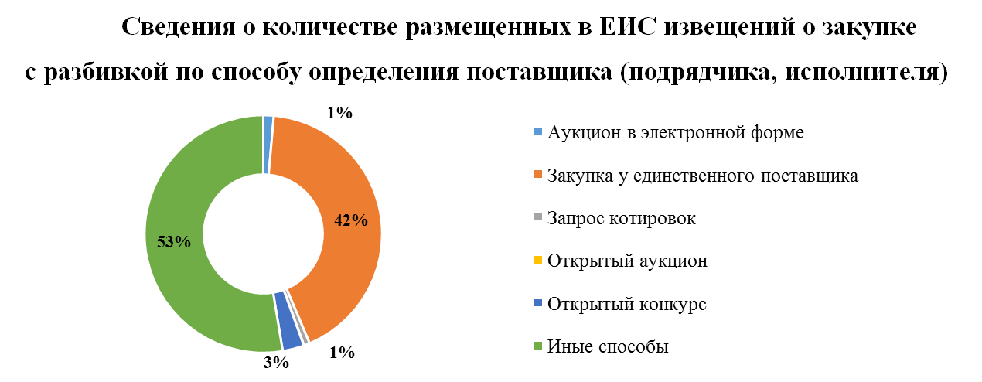
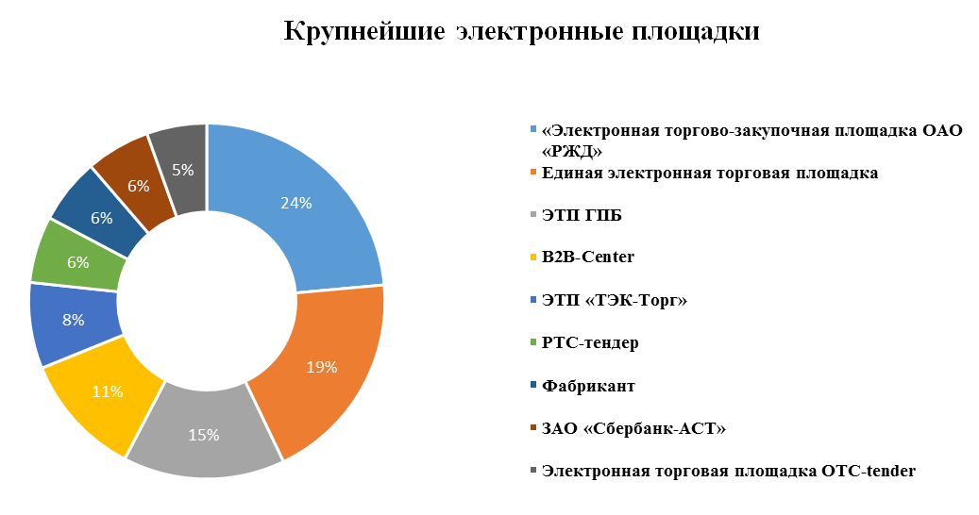

Slide 10
Динамика объема закупок крупнейших заказчиков у субъектов
малого и среднего предпринимательства
– объем закупок 64,7 млрд руб.
– 35 крупнейших заказчиков
– 8,4 тыс. позиций
– объем закупок 1,511 трлн руб.
– 225 крупнейших заказчиков
– 100 тыс. позиций
– объем закупок 2,098 трлн руб.
– 420 крупнейших заказчиков
– 161,07 тыс. позиций
2017 год
2016 год
2015 год

Slide 11
ПРОЗРАЧНОСТЬ И ЕДИНООБРАЗИЕ ПРОЦЕССОВ
Электронные закупки
УЧАСТИЕ В ЭЛЕКТРОННЫХ ЗАКУПКАХ ДОРОЖЕ, ЧЕМ В «БУМАЖНОЙ ФОРМЕ»

Slide 12
С 2019 года все закупки будут проходить в электронном виде. Поставщикам это сократит расходы и не оставит заказчику шансов подтасовывать результаты «бумажных» процедур:
конкурсами,
аукционами,
запросами предложений,
запросами котировок.

Slide 13
Риски цифровой экономики
РИСК КИБЕРУГРОЗ
«ЦИФРОВОЕ РАБСТВО»
РОСТ БЕЗРАБОТИЦЫ
«ЦИФРОВОЙ РАЗРЫВ»
В рейтинге цифровых экономик мира:
Россия – 39-е место
Лидеры – Норвегия, Швеция и Швейцария.
ТОП-10 – США, Великобритания, Дания, Финляндия, Сингапур,
Южная Корея и Гонконг.

Slide 14
… в том числе малого и среднего предпринимательства

Slide 15
СПАСИБО ЗА ВНИМАНИЕ!

